Slide 1
IMAGINA TU FUTURO
Grupo 2: Lucía, Hugo, Elena, Daniel, Lilai
Filosofía NCA 2020

Slide 2

English summary
At first place, we made a summary about the ethic, about what it is and what it's the goal of it, which are the perspectives of the philosophers about it and if the morale's rules existed in general for everyone or not.
Then , we discussed about the morale’s rules of the bioethic and the morale's rules of the family.
With that being said, let's start the presentation!

Slide 3
RESUMEN

Slide 4

¿De qué se ocupa la ética?
A diferencia de la moral, la ética se encarga de hacerse preguntas sobre la moral, es decir, realiza una reflexión filosófica sobre si los conjuntos de normas son buenos o malos, intentando encontrar el fundamento de nuestros juicios morales.

Slide 5
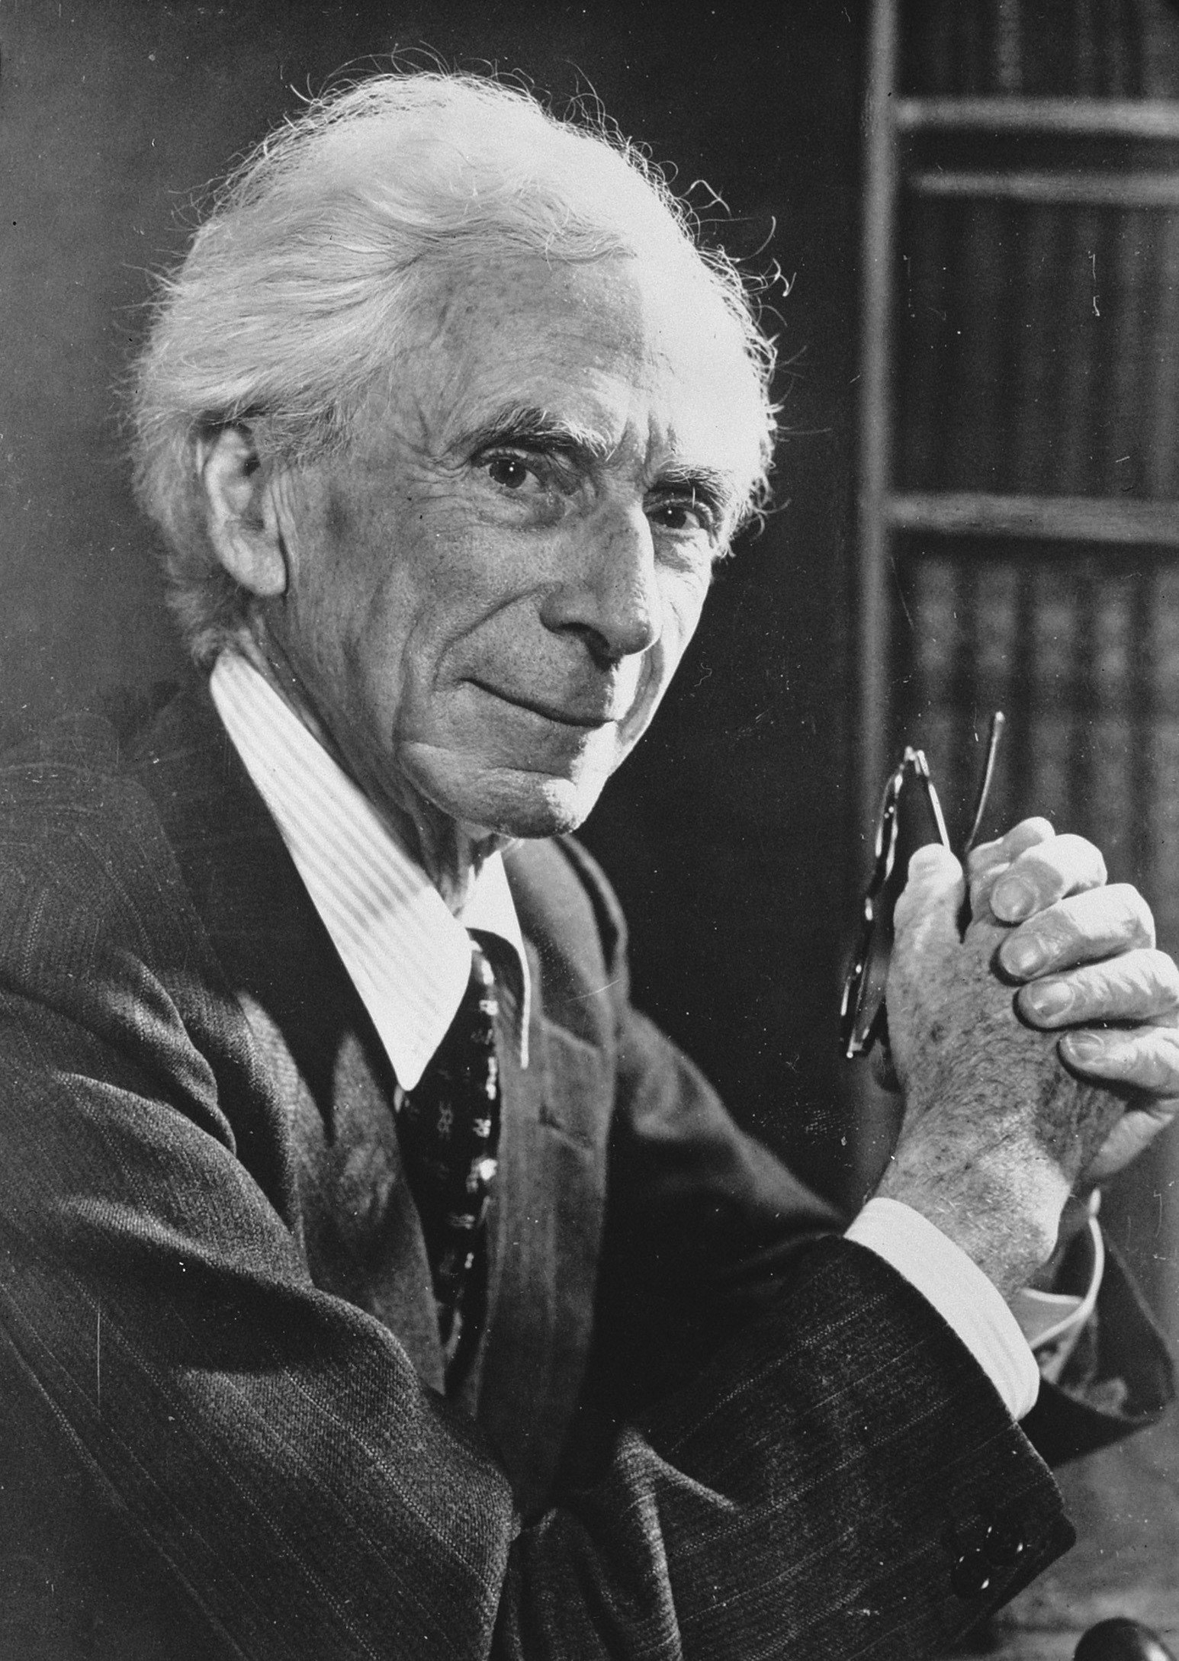
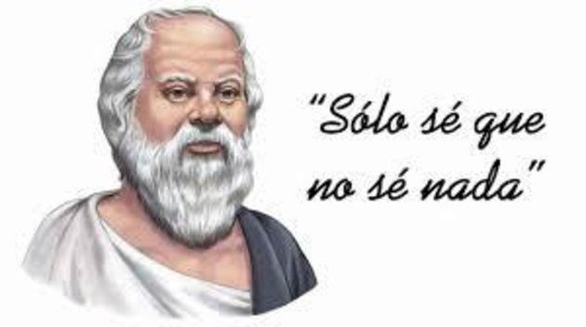
Las distintas perspectivas sobre la ética
La ética es mayoritariamente una dimensión práctica, por eso, siempre a sido un campo muy controvertido con teorías muy dispares que se contradicen entre ellas. Pero, ¿De donde surge la disputa?
Bien, la disputa surge de responder la pregunta: ¿En qué se basan nuestros juicios morales? Algunos piensan que la razón es la base de la moral, mientras que otros opinan que no, que la base son los sentimientos.
Sócrates, intelectualismo
Bertrand Russell, emotivista

Slide 6
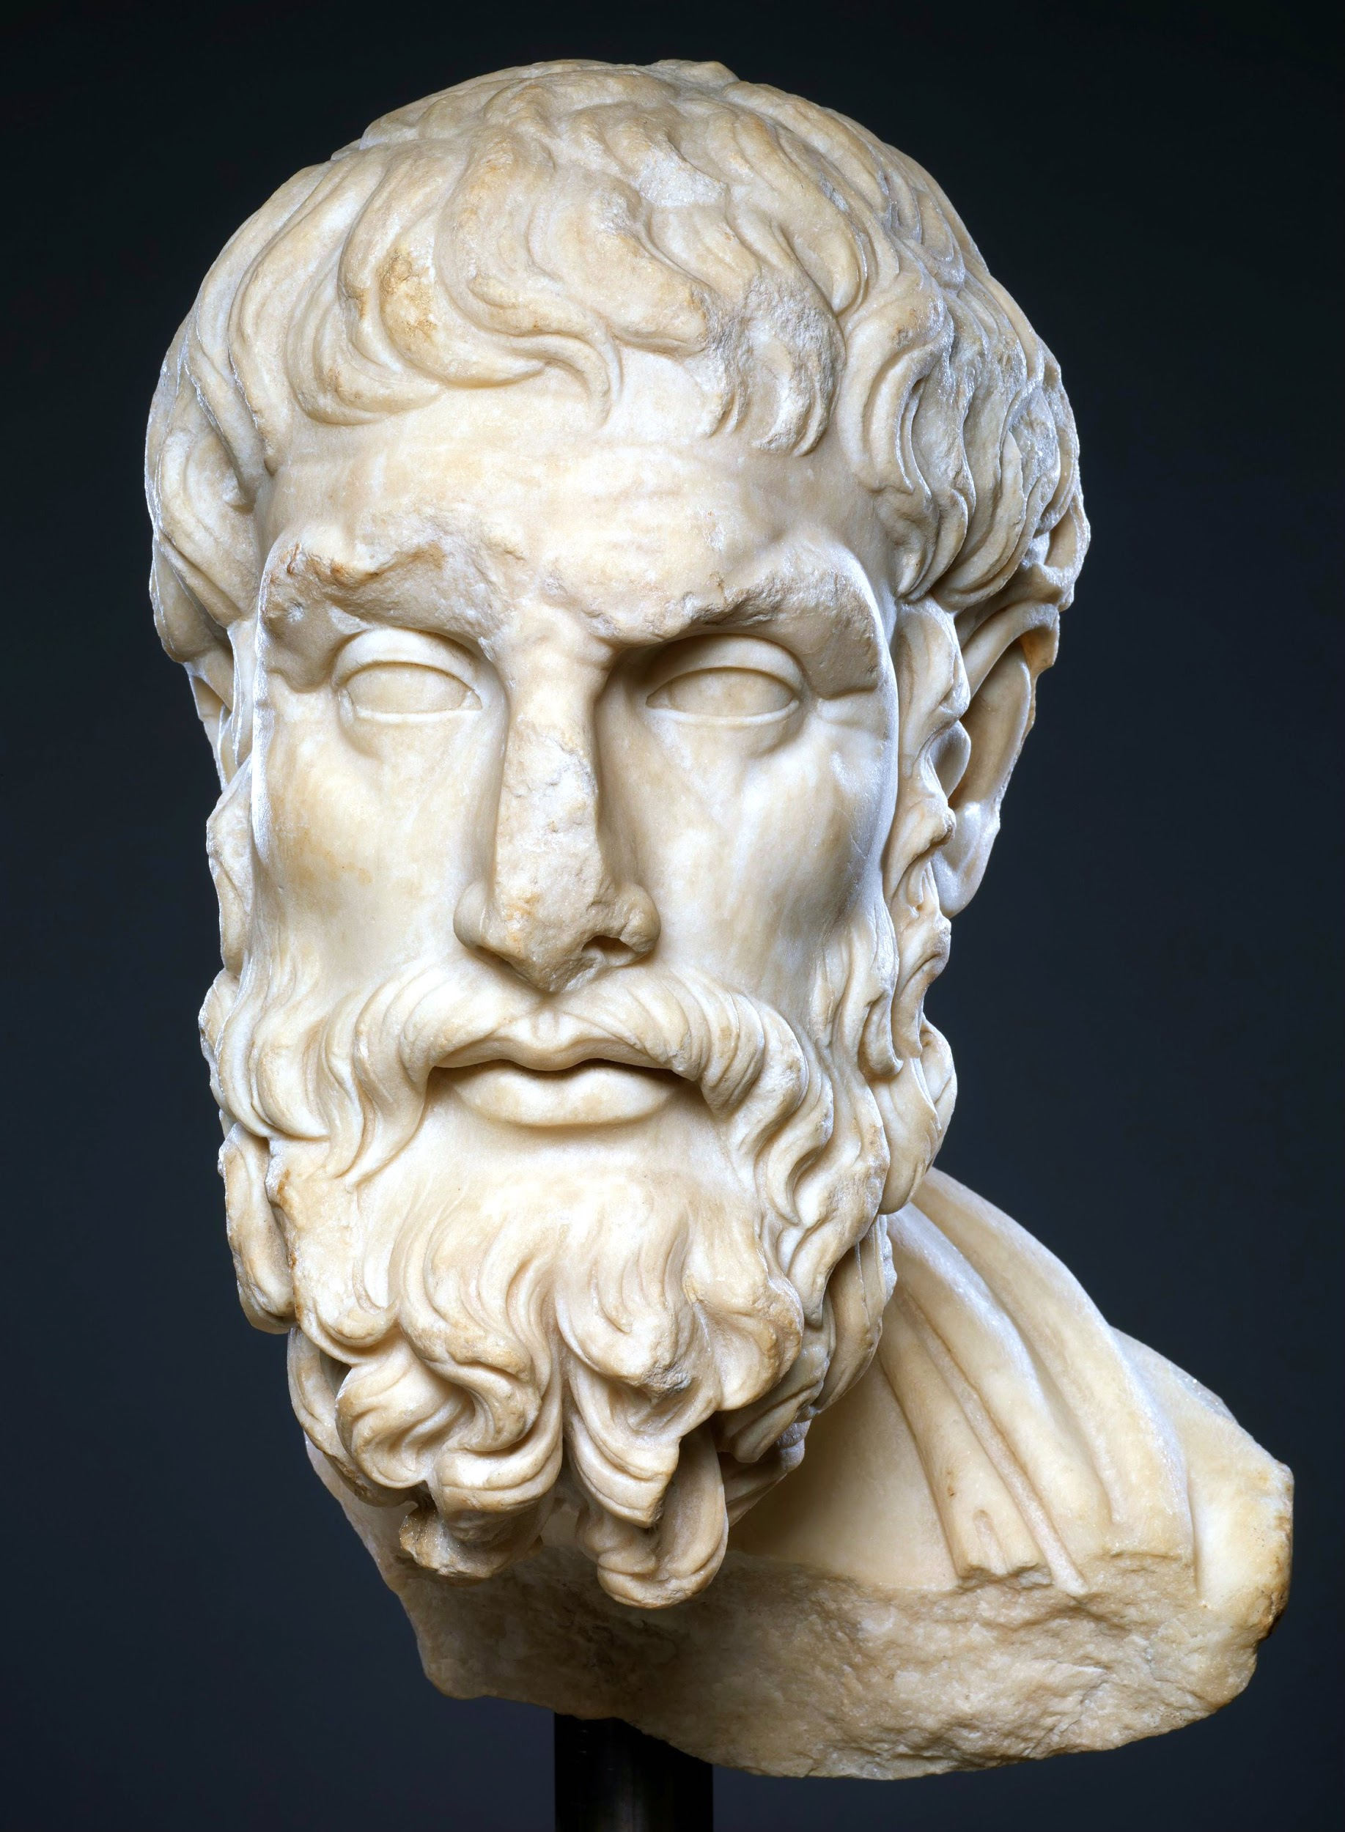
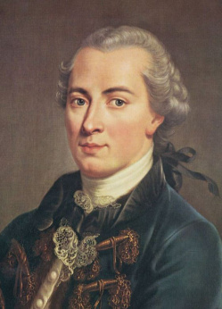
Las distintas perspectivas de la ética II
En una cosa se está de acuerdo, en que es una reflexión filosófica sobre la moral, pero las discrepancias son sobre el contenido específico de está.
Immanuel Kant, defensor de los aspectos formales de la acción moral
Epicuro, defensor del contenido material concreto

Slide 7
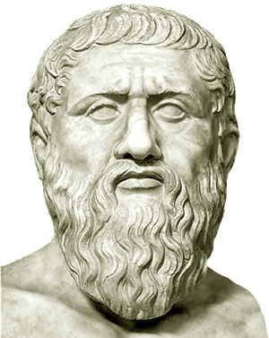
¿Hay reglas morales que sean válidas para todos?
Las normas morales de diferentes culturas suelen variar mucho, pero aun así, hay algunas que tienen validez para todas las personas en todo el mundo, como por ejemplo, el rechazo del asesinato. Esta postura se llama universalismo moral.
La opinión opuesta es el relativismo moral, la cual defiende que no hay normas morales universales y que cada persona crea sus normas morales y que los valores morales dependen de la situación y el punto de vista.

Slide 8

¿Respetar los principios o pensar en las consecuencias?
Los filósofos no saben si lo mejor a la hora de actuar es respetar unos principios o pensar en las consecuencias de lo que vamos a hacer, debido a esto, están divididos en dos opiniones distintas:
En el deontologismo, se defiende actuar en torno a una serie de valores, sin preocuparse por las consecuencias que puedan causar, y sin realizar acciones que, según estos valores, serían malas.
En el consecuencialismo, siempre tenemos que tener en cuenta lo que van a provocar nuestros actos sobre los demás, sin atenerse a ningún tipo de principios.

Slide 9
CÓDIGOS ÉTICOS

Slide 10
Código 1: Bioética
Principios | Normas
Autonomía | En caso de que una enfermedad vaya a más, el enfermo conscientemente decidirá sobre sí mismo.
Beneficencia | En caso de convivir con personas enfermas, sacarles sonrisas y ayudarles a desconectar.
No maleficencia | No dar medicamentos que puedan matar a seres humanos.
Justicia | En un hospital, tratar a todos por igual sin importar las enfermedades de estos.

Slide 11
Código 2: Familiar
Principios | Normas
Respeto | En una discusión ni gritar ni insultar, dialogar.
Colaboración | Distribución equitativa de las tareas. Si alguien no realiza la tarea (justificadamente), cambiar esta con otra persona y así estará todo hecho.
Convivencia | En caso de que alguien tenga problemas, ayudarlo para intentar solucionarlos.
Solidaridad | Si un hermano te pide los juguetes, dejárselos y él hará lo mismo la próxima vez.

